Slide 1
Συστήματα Θεματικής Πρόσβασης (Θ)
Ανοικτά Ακαδημαϊκά Μαθήματα στο ΤΕΙ Αθήνας
Ενότητα 5: Θεματική επεξεργασία απεικονιστικών τεκμηρίων
Δάφνη Κυριάκη-Μάνεση
Τμήμα Βιβλιοθηκονομίας και Συστημάτων Πληροφόρησης
Το περιεχόμενο του μαθήματος διατίθεται με άδεια Creative Commons εκτός και αν αναφέρεται διαφορετικά | Το έργο υλοποιείται στο πλαίσιο του Επιχειρησιακού Προγράμματος «Εκπαίδευση και Δια Βίου Μάθηση» και συγχρηματοδοτείται από την Ευρωπαϊκή Ένωση (Ευρωπαϊκό Κοινωνικό Ταμείο) και από εθνικούς πόρους.

Slide 2
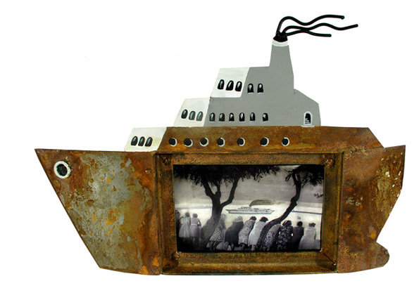
Έργα τέχνης
Τι είναι
Για ποιο σκοπό είναι
Περί τίνος πρόκειται
Έργο του Νίκου Καλαφάτη

Slide 3
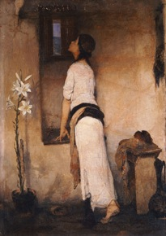
Θεματική επεξεργασία 1
Τι είναι;
γυναίκα
Για ποιο σκοπό είναι;
αναμονή
Περί τίνος πρόκειται;
<γυναίκες – 19ος αιώνας>
<παράθυρο> <παρατήρηση>
<κρίνος> <ελληνικό σπίτι – 19ος αιώνας> <αγροτικό σπίτι – επίπλωση – Ελλάδα -19ος αιώνας> <ενδυμασία – Ελλάδα- 19ος αιώνας>
Νικηφόρος Λύτρας, Το φίλημα. Πριν το 1878. Εθνική Πινακοθήκη Αθηνών

Slide 4
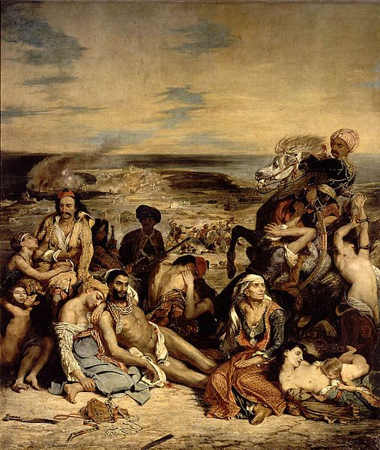
Θεματική επεξεργασία 2
Τι είναι;
Θρήνος
Για ποιο σκοπό είναι;
<Χίος (νησί)> <Ιστορία – 1822>
Περί τίνος πρόκειται;
<Ελλάδα – Ιστορία – Επανάσταση του 1821>
<σφαγή> <σκλαβιά> <θρήνος>
<πόνος> <εξάντληση>
<θάλασσα> <ενδυμασία – 19ος αιώνας>
<όπλα – 19ος αιώνας> <άλογα> <μάχες>
<γυναίκες 19ος αιώνας> <άνδρες – 19ος αιώνας>
<παιδιά – 19ος αιώνας>
<Έλληνες> <Τούρκοι>
“Eugène Delacroix - Le Massacre de Scio”, από Odysses διαθέσιμο ως κοινό κτήμα

Slide 5
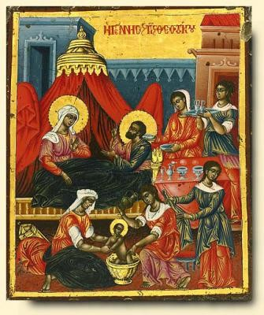
Θεματική επεξεργασία 3
Τι είναι;
Θεοτόκος Γέννηση
Για ποιό σκοπό είναι;
<Θρησκεία > <Λατρεία>
Περί τίνος πρόκειται;
<Θεοτόκος> <γέννηση>
<καθημερινή ζωή – ρωμαϊκή εποχή >
<καθημερινή ζωή – Βυζάντιο>
<συνομιλία> <κέρασμα>
<λουτρό> <σκεύη> <φαγητό> <ποτό>
<ενδύματα> <επίπλωση>
<αρχιτεκτονική> <σκηνές> <κτίρια>
illicitculturalproperty.com

Slide 6
Θεματική επεξεργασία 4
Τι είναι;
ύπνος
Για ποιο σκοπό είναι;
<επιτύμβια αγάλματα>
Περί τίνος πρόκειται;
<θάνατος>
<μαξιλάρια>
<ανάκλιντρα>
<γυναίκες>
“Tomb of Sofia Afentaki”, από FocalPoint διαθέσιμο με άδεια CC BY-SA 3.0

Slide 7
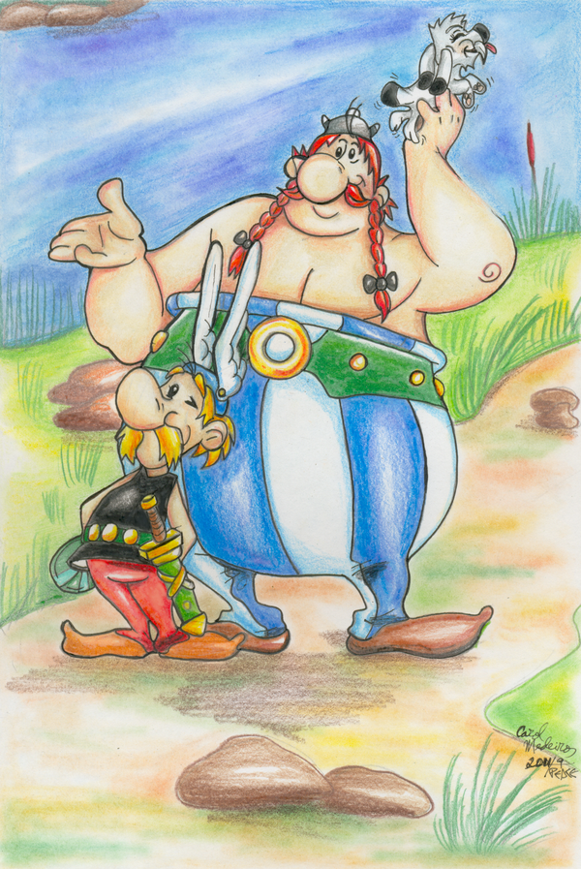
Θεματική επεξεργασία 5
Τι είναι;
Γιατί είναι;
Περί τίνος πρόκειται;
“A New Adventure”, από PeaceMakerGirlt διαθέσιμο με άδεια CC BY-NC-ND 3.0

Slide 8
Θεματική επεξεργασία 6
Τι είναι;
Γιατί είναι;
Περί τίνος πρόκειται;
epsa.gr

Slide 9
Τέλος Ενότητας

Slide 10
Σημειώματα

Slide 11
Σημείωμα Αναφοράς
Copyright Τεχνολογικό Εκπαιδευτικό Ίδρυμα Αθήνας, Δάφνη Κυριάκη-Μάνεση 2014. Δάφνη Κυριάκη-Μάνεση 2014. «Συστήματα Θεματικής Πρόσβασης (Θ). Ενότητα 5: Θεματική επεξεργασία απεικονιστικών τεκμηρίων». Έκδοση: 1.0. Αθήνα 2014. Διαθέσιμο από τη δικτυακή διεύθυνση: ocp.teiath.gr.

Slide 12
Σημείωμα Αδειοδότησης
Το παρόν υλικό διατίθεται με τους όρους της άδειας χρήσης Creative Commons Αναφορά, Μη Εμπορική Χρήση Παρόμοια Διανομή 4.0 [1] ή μεταγενέστερη, Διεθνής Έκδοση. Εξαιρούνται τα αυτοτελή έργα τρίτων π.χ. φωτογραφίες, διαγράμματα κ.λ.π., τα οποία εμπεριέχονται σε αυτό και τα οποία αναφέρονται μαζί με τους όρους χρήσης τους στο «Σημείωμα Χρήσης Έργων Τρίτων».
[1] http://creativecommons.org/licenses/by-nc-sa/4.0/
Ως Μη Εμπορική ορίζεται η χρήση:
που δεν περιλαμβάνει άμεσο ή έμμεσο οικονομικό όφελος από την χρήση του έργου, για το διανομέα του έργου και αδειοδόχο
που δεν περιλαμβάνει οικονομική συναλλαγή ως προϋπόθεση για τη χρήση ή πρόσβαση στο έργο
που δεν προσπορίζει στο διανομέα του έργου και αδειοδόχο έμμεσο οικονομικό όφελος (π.χ. διαφημίσεις) από την προβολή του έργου σε διαδικτυακό τόπο
Ο δικαιούχος μπορεί να παρέχει στον αδειοδόχο ξεχωριστή άδεια να χρησιμοποιεί το έργο για εμπορική χρήση, εφόσον αυτό του ζητηθεί.

Slide 13
Σημείωμα Αδειοδότησης
Το παρόν υλικό διατίθεται με τους όρους της άδειας χρήσης Creative Commons Αναφορά, Μη Εμπορική Χρήση Παρόμοια Διανομή 4.0 [1] ή μεταγενέστερη, Διεθνής Έκδοση. Εξαιρούνται τα αυτοτελή έργα τρίτων π.χ. φωτογραφίες, διαγράμματα κ.λ.π., τα οποία εμπεριέχονται σε αυτό. Οι όροι χρήσης των έργων τρίτων επεξηγούνται στη διαφάνεια «Επεξήγηση όρων χρήσης έργων τρίτων».
Τα έργα για τα οποία έχει ζητηθεί άδεια αναφέρονται στο «Σημείωμα Χρήσης Έργων Τρίτων».
[1] http://creativecommons.org/licenses/by-nc-sa/4.0/
Ως Μη Εμπορική ορίζεται η χρήση:
που δεν περιλαμβάνει άμεσο ή έμμεσο οικονομικό όφελος από την χρήση του έργου, για το διανομέα του έργου και αδειοδόχο
που δεν περιλαμβάνει οικονομική συναλλαγή ως προϋπόθεση για τη χρήση ή πρόσβαση στο έργο
που δεν προσπορίζει στο διανομέα του έργου και αδειοδόχο έμμεσο οικονομικό όφελος (π.χ. διαφημίσεις) από την προβολή του έργου σε διαδικτυακό τόπο
Ο δικαιούχος μπορεί να παρέχει στον αδειοδόχο ξεχωριστή άδεια να χρησιμοποιεί το έργο για εμπορική χρήση, εφόσον αυτό του ζητηθεί.

Slide 14
Επεξήγηση όρων χρήσης έργων τρίτων
©
Δεν επιτρέπεται η επαναχρησιμοποίηση του έργου, παρά μόνο εάν ζητηθεί εκ νέου άδεια από το δημιουργό.
διαθέσιμο με άδεια CC-BY
Επιτρέπεται η επαναχρησιμοποίηση του έργου και η δημιουργία παραγώγων αυτού με απλή αναφορά του δημιουργού.
διαθέσιμο με άδεια CC-BY-SA
Επιτρέπεται η επαναχρησιμοποίηση του έργου με αναφορά του δημιουργού, και διάθεση του έργου ή του παράγωγου αυτού με την ίδια άδεια.
διαθέσιμο με άδεια CC-BY-ND
Επιτρέπεται η επαναχρησιμοποίηση του έργου με αναφορά του δημιουργού.
Δεν επιτρέπεται η δημιουργία παραγώγων του έργου.
διαθέσιμο με άδεια CC-BY-NC
Επιτρέπεται η επαναχρησιμοποίηση του έργου με αναφορά του δημιουργού.
Δεν επιτρέπεται η εμπορική χρήση του έργου.
διαθέσιμο με άδεια CC-BY-NC-SA
Επιτρέπεται η επαναχρησιμοποίηση του έργου με αναφορά του δημιουργού
και διάθεση του έργου ή του παράγωγου αυτού με την ίδια άδεια.
Δεν επιτρέπεται η εμπορική χρήση του έργου.
διαθέσιμο με άδεια CC-BY-NC-ND
Επιτρέπεται η επαναχρησιμοποίηση του έργου με αναφορά του δημιουργού.
Δεν επιτρέπεται η εμπορική χρήση του έργου και η δημιουργία παραγώγων του.
διαθέσιμο με άδεια
CC0 Public Domain
Επιτρέπεται η επαναχρησιμοποίηση του έργου, η δημιουργία παραγώγων αυτού και η εμπορική του χρήση, χωρίς αναφορά του δημιουργού.
διαθέσιμο ως κοινό κτήμα
Επιτρέπεται η επαναχρησιμοποίηση του έργου, η δημιουργία παραγώγων αυτού και η εμπορική του χρήση, χωρίς αναφορά του δημιουργού.
χωρίς σήμανση
Συνήθως δεν επιτρέπεται η επαναχρησιμοποίηση του έργου.

Slide 15
Διατήρηση Σημειωμάτων
Οποιαδήποτε αναπαραγωγή ή διασκευή του υλικού θα πρέπει να συμπεριλαμβάνει:
το Σημείωμα Αναφοράς
το Σημείωμα Αδειοδότησης
τη δήλωση Διατήρησης Σημειωμάτων
το Σημείωμα Χρήσης Έργων Τρίτων (εφόσον υπάρχει)
μαζί με τους συνοδευόμενους υπερσυνδέσμους.

Slide 16
Χρηματοδότηση
Το παρόν εκπαιδευτικό υλικό έχει αναπτυχθεί στo πλαίσιo του εκπαιδευτικού έργου του διδάσκοντα.
Το έργο «Ανοικτά Ακαδημαϊκά Μαθήματα στο ΤΕΙ Αθήνας» έχει χρηματοδοτήσει μόνο την αναδιαμόρφωση του εκπαιδευτικού υλικού.
Το έργο υλοποιείται στο πλαίσιο του Επιχειρησιακού Προγράμματος «Εκπαίδευση και Δια Βίου Μάθηση» και συγχρηματοδοτείται από την Ευρωπαϊκή Ένωση (Ευρωπαϊκό Κοινωνικό Ταμείο) και από εθνικούς πόρους.

